Slide 1
Lịch sử và Địa lí 4
Lời nói đầu
Bài 2: Địa phương em (Tỉnh, thành phố trực thuộc Trung ương)
(Phần 1, 2)

Slide 3
Hiện nay, Việt Nam có 63 tỉnh, thành phố trực thuộc Trung ương. Mỗi tỉnh, thành phố đều có những nét riêng về tự nhiên, kinh tế, văn hóa, lịch sử,…
Em đang số ở thành phố nào? Hãy chia sẻ những điều em biết về địa phương của mình.

Slide 4
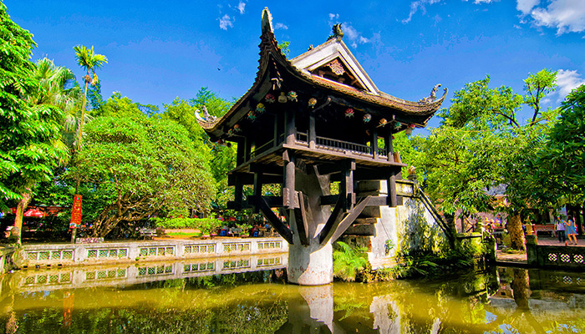
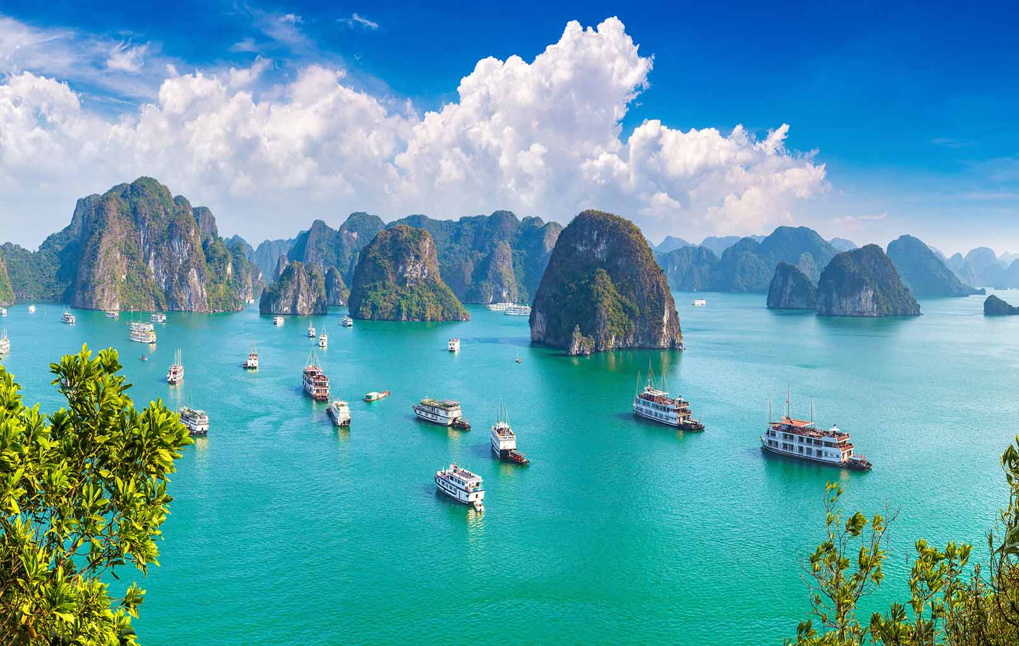
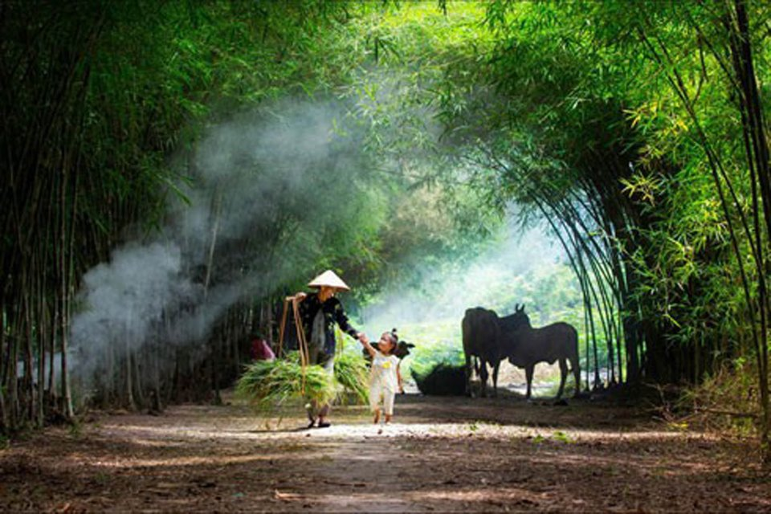
Một số vẻ đẹp của quê hương đất nước
Chùa Một Cột
Vịnh Hạ Long
Lũy tre đầu làng

Slide 6
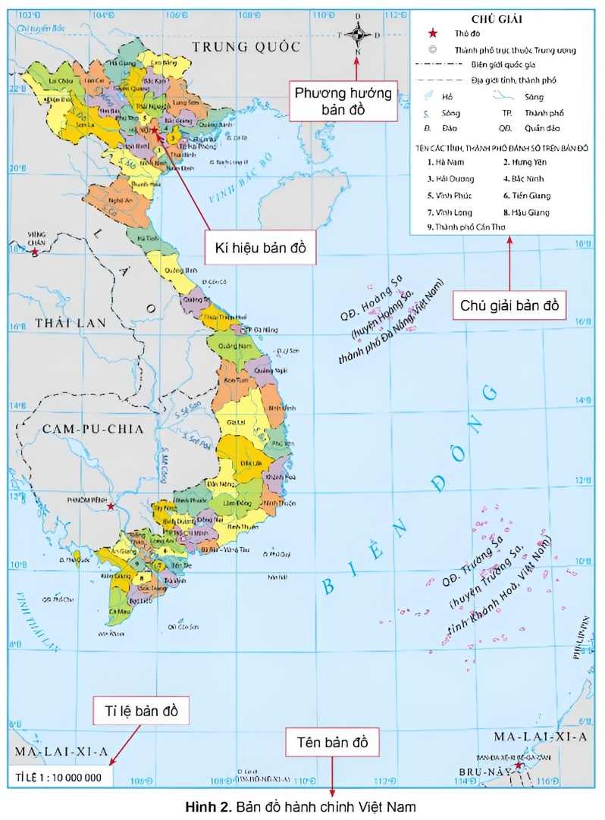
1. VỊ TRÍ ĐỊA LÝ VÀ TỰ NHIÊN
Thảo luận nhóm đôi
Quan sát hình ảnh và thực hiện yêu cầu
Tên của địa phương em là gì?
Dựa vào hình 2: Xác định vị trí địa lí của tỉnh, thành phố em trên Bản đồ hành chính Việt Nam (giáp tỉnh, thành phố, quốc gia, biển,...).

Slide 7
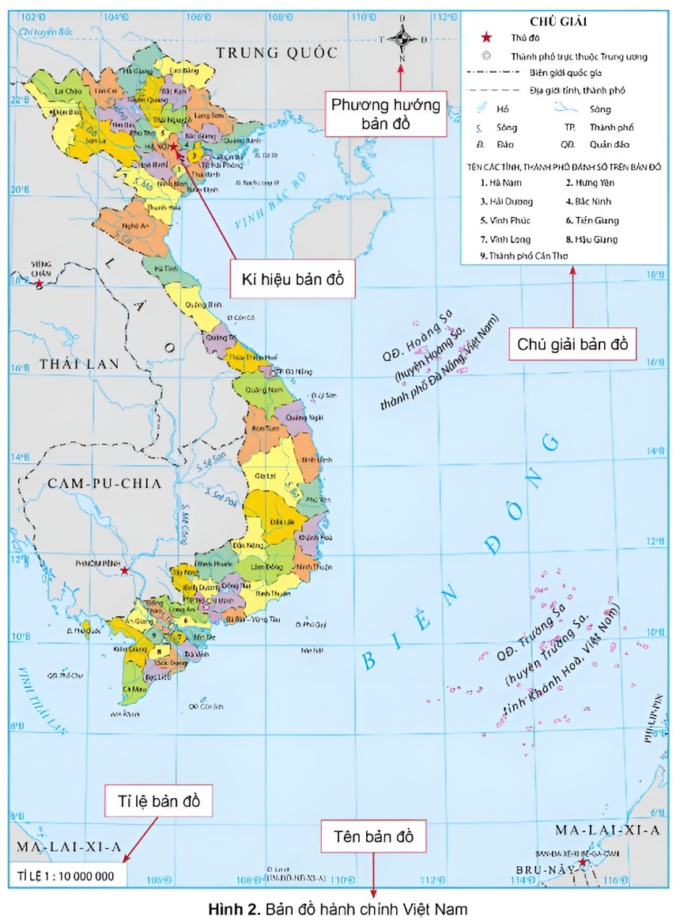
Hướng dẫn khai thác bản đồ
Tên địa phương mình là gì?
Nằm phía nào trong lãnh thổ Việt Nam?
Tiếp giáp với địa phương nào?

Slide 8
Tìm hiểu về đặc điểm tự nhiên
THẢO LUẬN NHÓM
1+2
3+4
5+6
7+8
Tìm hiểu về dạng địa hình ở địa phương
Tìm hiểu về hồ, sông, suối
Tìm hiểu về đặc điểm khí hậu
Tìm hiểu về các yếu tố tự nhiên khác (đất, rừng…)

Slide 9
CÂU HỎI GỢI Ý
Nhóm 1 + 2: Địa phương em có những dạng địa hình nào? Dạng địa hình nào là chủ yếu?
Nhóm 3 + 4: Địa phương em có những hồ hoặc sông, suối nào?
Nhóm 5 + 6: Khí hậu địa phương em có mấy mùa? Mỗi mùa có đặc điểm như thế nào?
Nhóm 7 + 8: Kể về các yếu tố tự nhiên khác của địa phương em (đất, rừng, biển, đảo,...).

Slide 10
ĐẶC ĐIỂM TỰ NHIÊN CỦA..................
Yếu tố tự nhiên | Đặc điểm
Địa hình
Khí hậu
Sông, hồ

Slide 11
THÔNG TIN BỔ SUNG
Địa hình: Việt Nam là một quốc gia nhiệt đới với địa hình phần lớn là đồi núi (chiếm diện tích lãnh thổ), chủ yếu là đồi núi thấp, đồng bằng chỉ chiếm ¼ diện tích.
Khí hậu: phân bố thành 3 vùng: miền bắc có khí hậu cận nhiệt đới ẩm, miền trung mang đặc điểm khí hậu nhiệt đới gió mùa, trong khi miền nam nằm trong vùng nhiệt đới xavan.

Slide 12
THÔNG TIN BỔ SUNG
Sông ngòi: có mạng lưới sông ngòi dày đặc, nhiều nước nhưng ít sông lớn. Lượng nước trên hệ thống sông thay đổi theo mùa. Sông mang nhiều phù sa.
Khoáng sản: có nhiều loại như sắt, mangan, crôm, titan, đồng, chì, kẽm, cobalt, nickel, nhôm, thiếc, vonfram, bismut, molybden, lithi, đất hiếm, vàng, bạc, platin, tantal-niobi v.v…

Slide 13
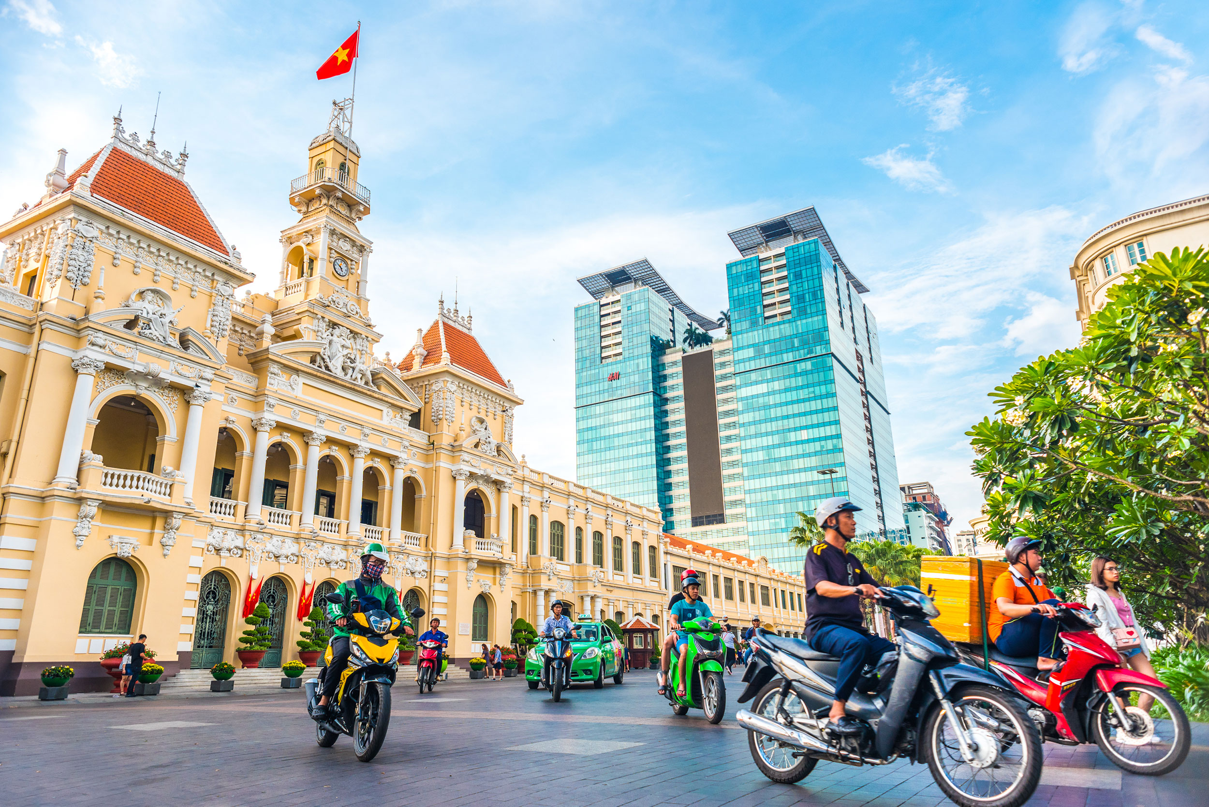
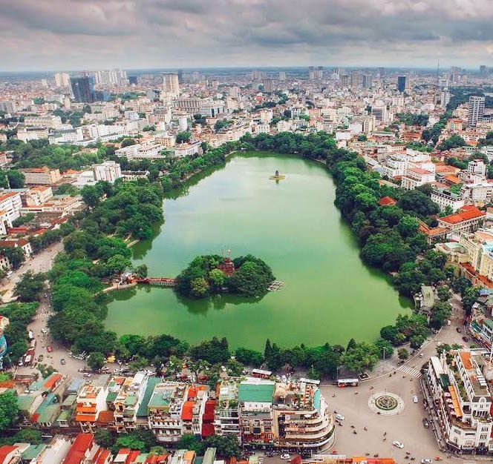
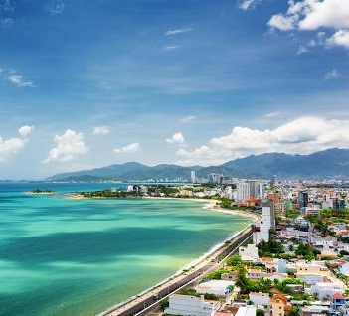
MỘT SỐ THÀNH PHỐ CỦA VIỆT NAM
Thành phố Nha Trang
Thành phố Hồ Chí Minh
Thành phố Hà Nội

Slide 14
2. MỘT SỐ HOẠT ĐỘNG KINH TẾ
Thảo luận nhóm và nêu đặc điểm hoạt động kinh tế ở địa phương em
Nhóm 1 + 2:
Nông nghiệp
Nhóm 3 + 4:
Công nghiệp
Nhóm 5 + 6:
Dịch vụ
Tên địa phương
Điểm nổi bật của hoạt động kinh tế
Hướng dẫn
Đặc điểm của từng hoạt động kinh tế

Slide 15
CÂU HỎI GỢI Ý
Nhóm 1 + 2: Địa phương em có những cây trồng, vật nuôi nào? Những loại thuỷ sản nào được đánh bắt và nuôi trồng nhiều ở địa phương em?
Nhóm 3 + 4: Địa phương em có những ngành công nghiệp, thủ công nghiệp nào? Kể tên một số sản phẩm công nghiệp, thủ công nghiệp phổ biến ở địa phương em.
Nhóm 5 + 6: Địa phương em có những trung tâm thương mại, địa điểm du lịch nổi tiếng nào?

Slide 16
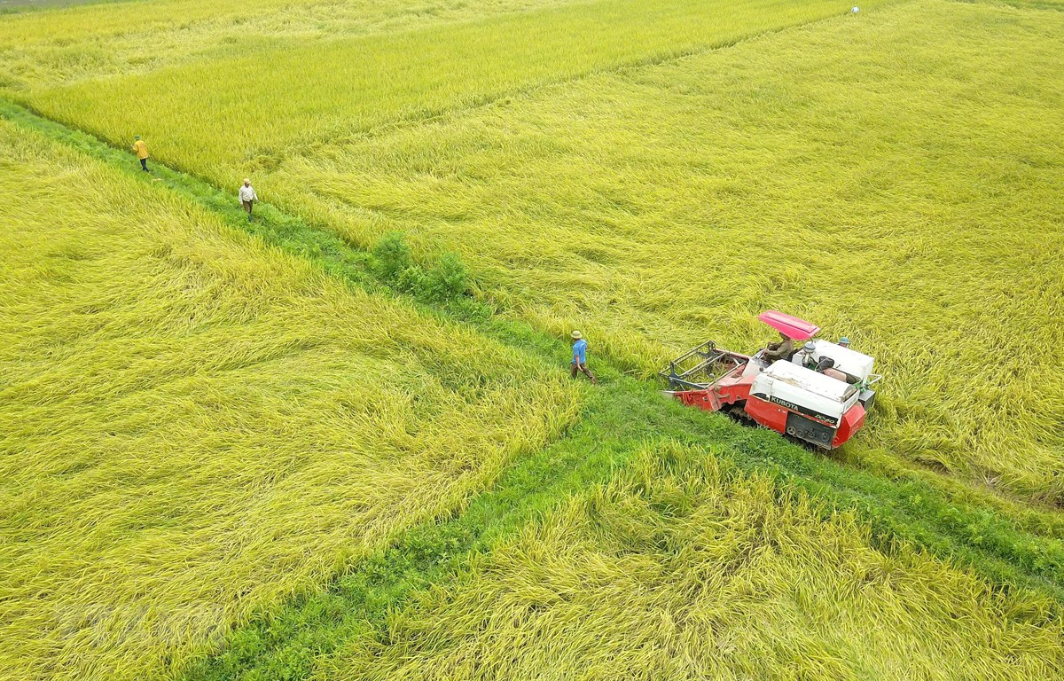
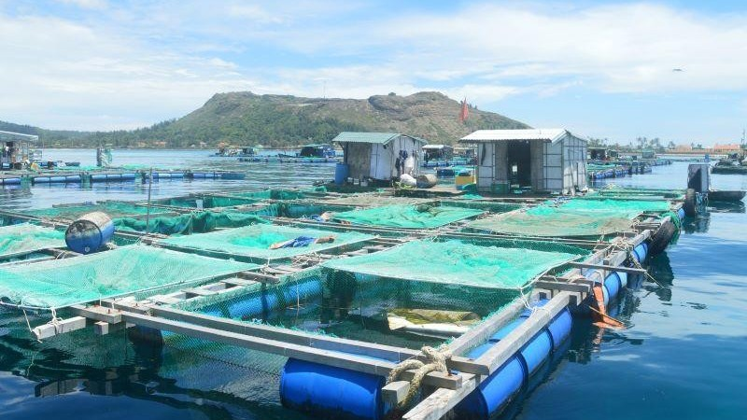
Một số hoạt động nông nghiệp, công nghiệp, dịch vụ tại các địa phương
Thu hoạch lúa tại huyện Hoa Lư, Ninh Bình.
Nuôi trồng thủy sản lồng bè trên biển ven đảo Lý Sơn (Quảng Ngãi)

Slide 17
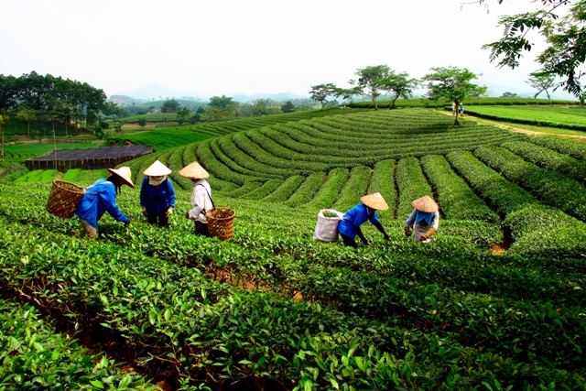
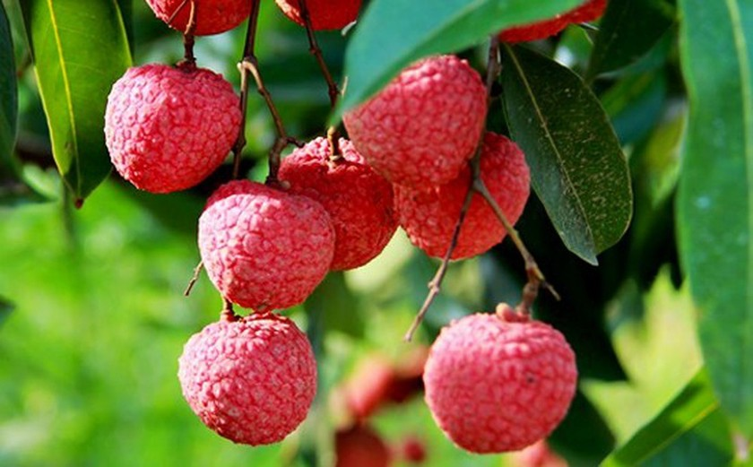
Một số hoạt động nông nghiệp, công nghiệp, dịch vụ tại các địa phương
Thu hoạch chè ở Thái Nguyên
Vải thiều – Bắc Giang

Slide 18
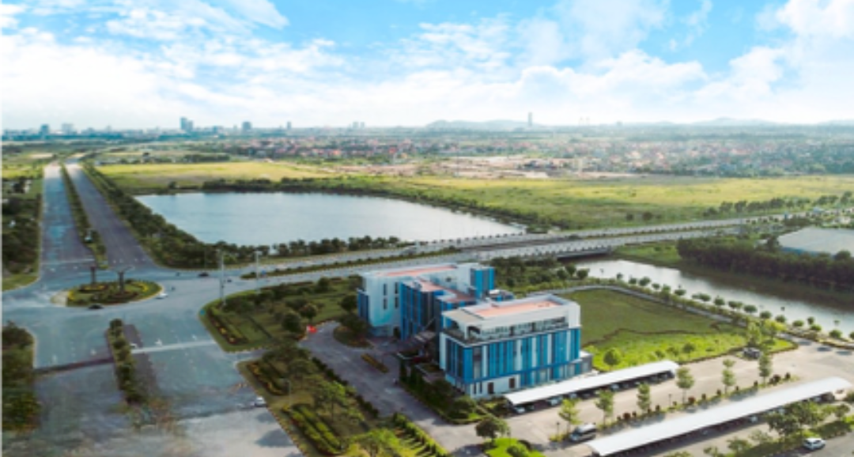
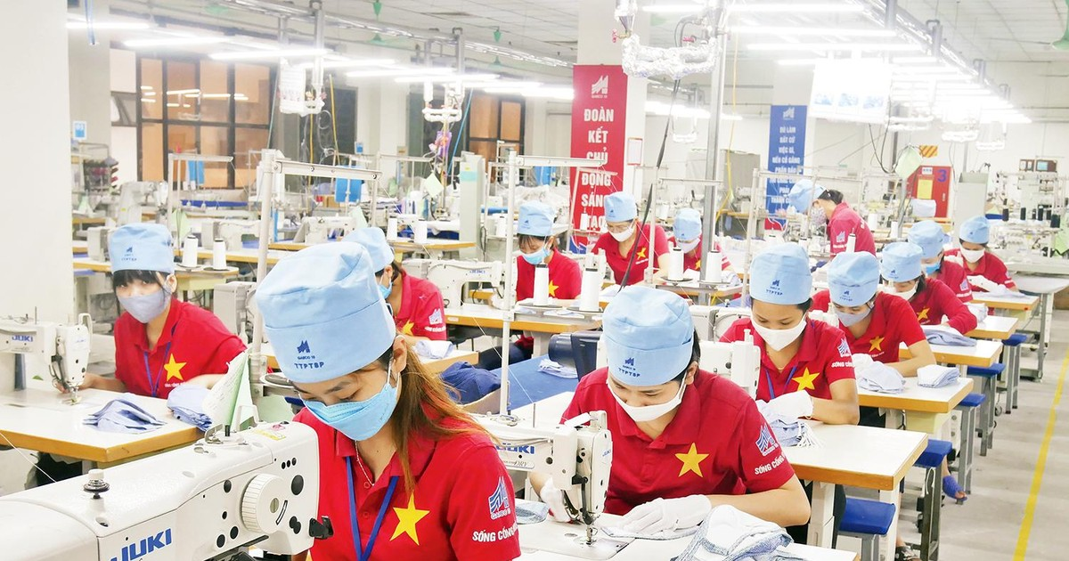
Một số hoạt động nông nghiệp, công nghiệp, dịch vụ tại các địa phương
Khu công nghiệp Vsip Hải Phòng
Sản xuất hàng dệt may xuất khẩu tại Tổng công ty May 10 (Hà Nội)

Slide 19
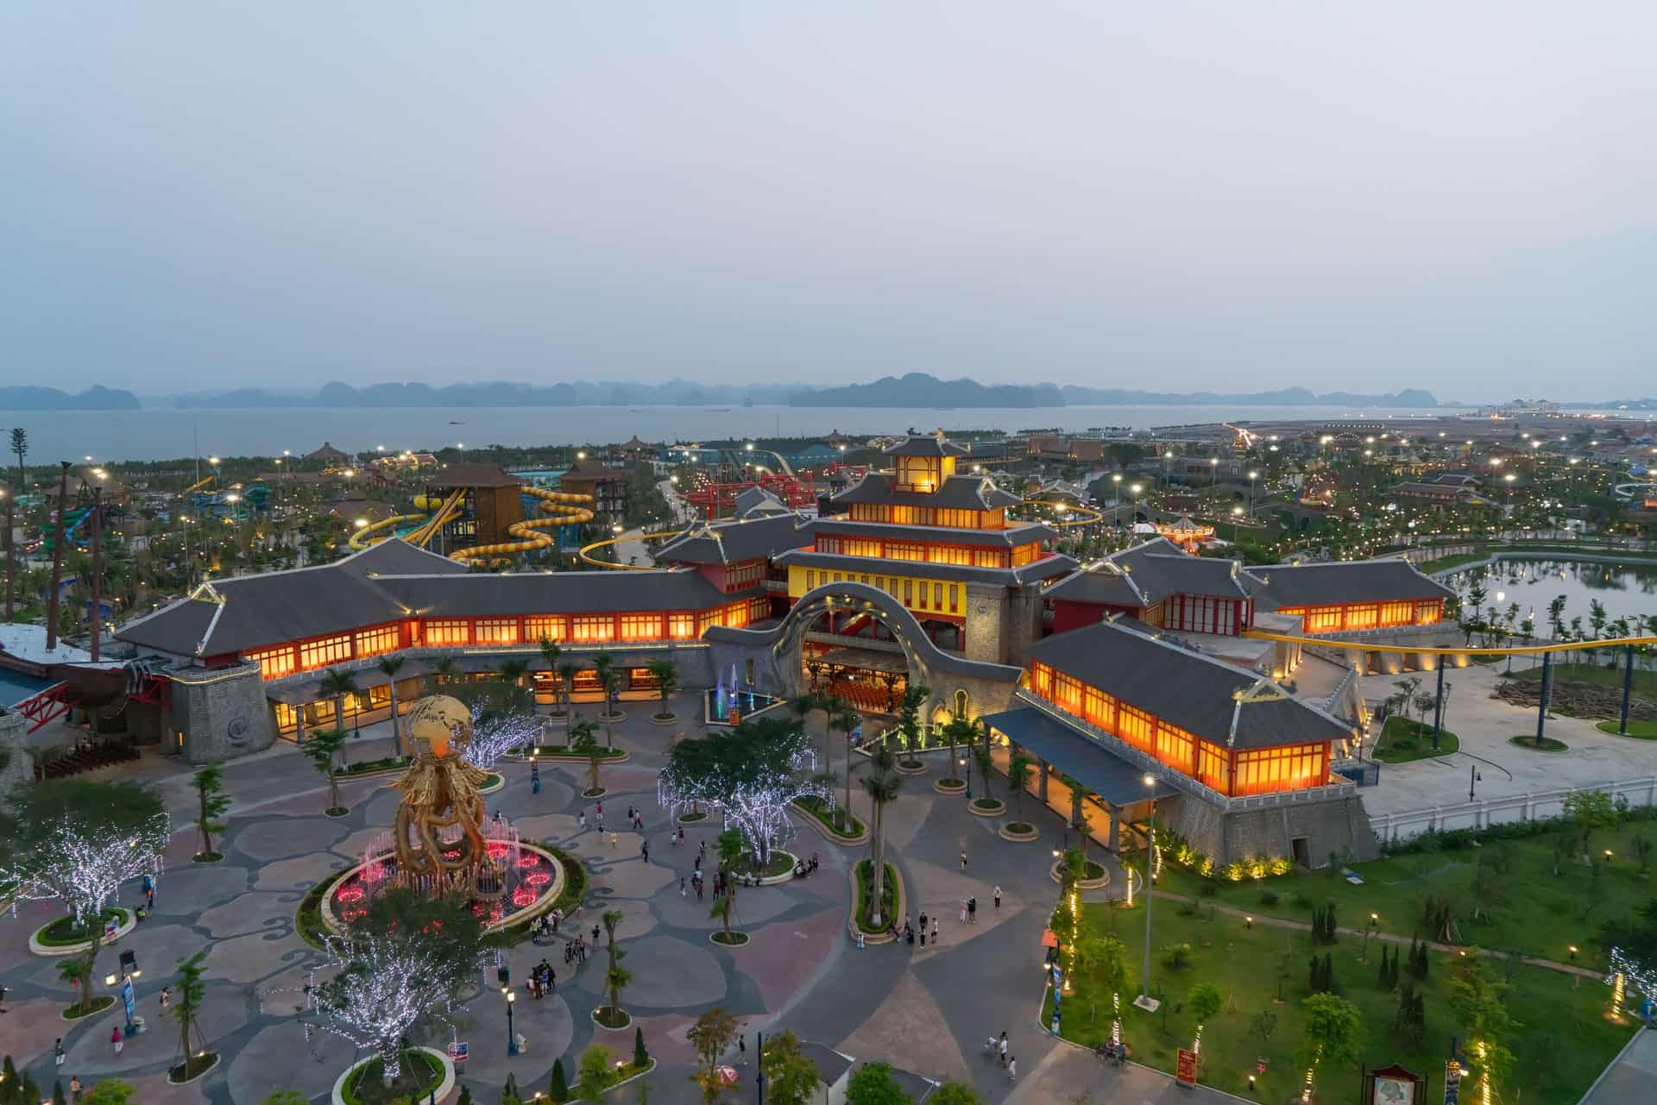
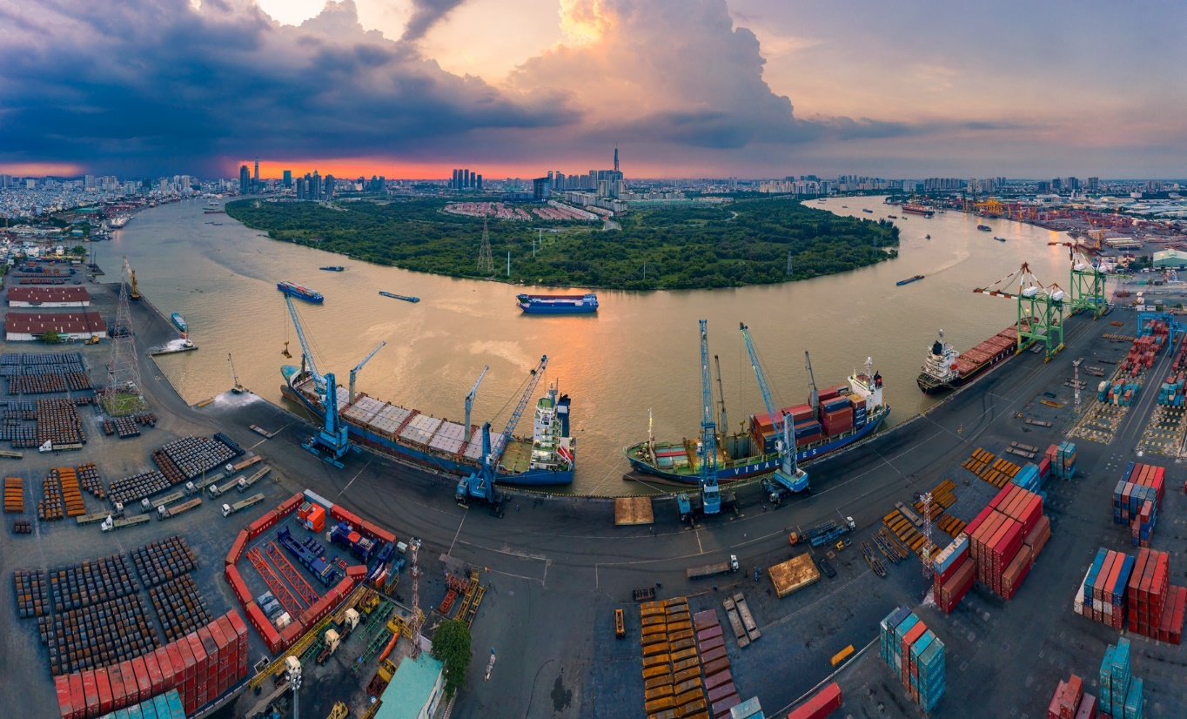
Một số hoạt động nông nghiệp, công nghiệp, dịch vụ tại các địa phương
Khu du lịch Sun World Hạ Long
Giao thông vận tải biển ở Cảng Sài Gòn

Slide 20
ĐẶC ĐIỂM MỘT SỐ HOẠT ĐỘNG KINH TẾ Ở...
Hoạt động kinh tế | Đặc điểm
Nông nghiệp
Công nghiệp
Dịch vụ

Slide 22
non
Ong
học
việc

Slide 23
Câu 1: Đặc điểm tự nhiên gồm các phần?
A. Các mùa
B. Sông, hồ
C. Vị trí, địa lí
D. Địa hình, khí hậu , sông hồ
Notes:
Bấm vào bông hoa để hiện đáp án

Slide 24
Câu 2: Có những dạng địa hình nào?
A. Độ cao, độ dốc của núi, độ cao, các dạng đất
B. Bảng biểu hiện thông tin về các sự kiện lịch sử
C. Độ thấp, các dạng địa hình khác
D. Đồng bằng, cao nguyên, sa mạc, hoang mạc, khấp khểnh,...
Notes:
Bấm vào bông hoa để hiện đáp án

Slide 25
Câu 3: Nghề nghiệp chiếm phần trăm nhiều nhất ở nông thôn hiện nay là nghề gì?
A. Buôn bán, xuất khẩu.
B. Nông nghiệp.
C. Khởi nghiệp.
D. Cả 3 đều đúng.
Notes:
Bấm vào bông hoa để hiện đáp án

Slide 26
Câu 4: Khi tìm hiểu về hoạt động nông nghiệp, cần tìm hiểu những nội dung nào?
A. Trồng trọt
B. Trồng trọt, chăn nuôi
C. Trồng trọt, chăn nuôi, lâm nghiệp, thủy sản, nông sản
D. Trồng trọt, chăn nuôi, ngư nghiệp
Notes:
Bấm vào bông hoa để hiện đáp án

Slide 28
Sưu tầm bài hát, câu thơ, ca dao, tực ngữ về thiên nhiên, con người ở địa phương em.

Slide 29
GỢI Ý LÀM BÀI
Sưu tầm trên internet; hỏi ý kiến của phụ huynh hoặc người lớn tuổi trong gia đình để có những bài hát, câu thơ, ca dao, tục ngữ đúng với thiên nhiên, con người ở địa phương.

Slide 30
HƯỚNG DẪN VỀ NHÀ
Đọc trước và chuẩn bị Phần III, IV của bài học
Hoàn thành bài tập phần Vận dụng

Slide 32
Like fanpage Hoc10 - Học 1 biết 10 để nhận thêm nhiều tài liệu giảng dạy
theo đường link:
Hoc10 – Học 1 biết 10
Hoặc truy cập qua QR code

